Slide 1
Тема 4: КАДРОВИЙ ПОТЕНЦІАЛ ПІДПРИЄМСТВА ГОТЕЛЬНО-РЕСТОРАННОГО БІЗНЕСУ

Slide 2
План
1. Характеристика кадрового потенціалу підприємства готельно-ресторанного господарства.
2. Ефективність використання кадрового потенціалу підприємства готельно-ресторанного господарства.
3. Матеріальне стимулювання праці персоналу підприємці готельно-ресторанного господарства.
4. Система планування праці на підприємстві готельно-ресторанного господарства.

Slide 3
1. Характеристика кадрового потенціалу підприємства готельно-ресторанного господарства
Персонал підприємства - це сукупність осіб, що працюють на певному підприємстві, мають професійну підготовку, досвід і навички та вкладають їх у здійснення господарсько-фінансової діяльності підприємства (виробництво продукції, її реалізацію, надання послуг та ін.).

Slide 4
Професія — це рід трудової діяльності людини, що володіє комплексом спеціальних знань, практичних навичок, одержаних за допомогою спеціальної освіти, навчання чи досвіду, які дають можливість здійснювати роботу в певній сфері економічної діяльності з урахуванням різних форм власності чи господарювання.

Slide 5
СПЕЦІАЛЬНІСТЬ
— це вид професійної діяльності в межах отриманої професії, що потребує поглибленої спеціальної підготовки і додаткових знань і навичок.
КВАЛІФІКАЦІЯ
- це рівень підготовленості, майстерності, ступінь готовності до виконання праці за визначеною спеціальністю чи посадою, що відображається в кваліфікаційних (тарифних) розрядах і категоріях.

Slide 6
ОСНОВНІ ГРУПИ ПЕРСОНАЛУ ПІДПРИЄМСТВА ГОТЕЛЬНО-РЕСТОРАННОГО ГОСПОДАРСТВА ЗА КАТЕГОРІЯМИ
І група
Керівники
До даної категорії працівників входять:
директор, заступник директора з комерційних питань, начальник відділу кадрів, завідувач їдальні, головний бухгалтер, завідувач виробництвом (шеф-кухар), адміністратор залу, завідувач складу, начальник відділу маркетингу й ін.

Slide 7
ОСНОВНІ ГРУПИ ПЕРСОНАЛУ ПІДПРИЄМСТВА ГОТЕЛЬНО-РЕСТОРАННОГО ГОСПОДАРСТВА ЗА КАТЕГОРІЯМИ
ІІ група
Спеціалісти
До даної категорії працівників входять:
бухгалтер, маркетолог, економіст, юрисконсульт, інженер-технолог та інші співробітники, що мають спеціальні знання, уміння та навички. Вони беруть участь у розробці варіантів управлінських рішень і відповідають за якість виконуваної роботи. Фахівці мають вищу або середню спеціальну освіту.

Slide 8
ОСНОВНІ ГРУПИ ПЕРСОНАЛУ ПІДПРИЄМСТВА ГОТЕЛЬНО-РЕСТОРАННОГО ГОСПОДАРСТВА ЗА КАТЕГОРІЯМИ
ІІІ група
Службовці
До даної категорії працівників входять:
секретар, касир і інші співробітники, що виконують технічні функції з оформлення документації, з господарського обслуговування тощо

Slide 9
ОСНОВНІ ГРУПИ ПЕРСОНАЛУ ПІДПРИЄМСТВА ГОТЕЛЬНО-РЕСТОРАННОГО ГОСПОДАРСТВА ЗА КАТЕГОРІЯМИ
ІV група
Робітники
До даної категорії працівників входить:
виробничий і обслуговуючий персонал ресторану: буфетник, бармен, кухар, пекар, офіціант, кухонний робітник, виготовлювач напівфабрикатів з м'яса риби, овочів комірник, мийник посуду, сторож, ліфтер, вантажник гардеробник, водій, прибиральник приміщень й т. ін.

Slide 10
За видами діяльності персонал поділяються:
До обслуговуючого персоналу належать наступні працівники:
метрдотель (адміністратор залу);
хостес;
ресепшіоніст;
офіціант (помічник офіціанта);
бармен (помічник бармена);
сомельє;
бариста;
працівник підприємства швидкого обслуговування;
буфетник;
касир;
продавець відділу кулінарії.

Slide 11
За видами діяльності персонал поділяються:
До виробничого персоналу належать наступні працівники:
шеф-кухар;
суши-шеф;
начальник цеху;
заступник начальника цеху;
кухар (помічник кухаря);
кондитер (помічник кондитера);
пекар.

Slide 12
За видами діяльності персонал поділяються:
До адміністративного персоналу належать наступні працівники:
директор;
керуючий;
менеджер;
завідувач;
інженер-технолог;
менеджер з виробничих питань.

Slide 13
До кількісних характеристик персоналу підприємств готельно-ресторанного бізнесу відносять:
1) Явочна чисельність представляє собою кількість працівників, які щодня повинні бути на роботі, щоб забезпечити заповнення всіх передбачених робочих місць протягом усього часу роботи підприємства з урахуванням витрат часу на здійснення підготовчо-заключних операцій.
Розрахунок явочної чисельності працівників (Ч_{я}) здійснюється за формулою
де, Р_{м}— кількість робочих місць працівників, один.;
В_{м}— час роботи підприємства за тиждень, годин;
ВПЗ — час на підготовчо-заключні операції на тиждень, годин;
В_{Р} — нормативний фонд робочого часу одного працівника на тиждень, годин.

Slide 14
До кількісних характеристик персоналу підприємств готельно-ресторанного бізнесу відносять:
2) Середньооблікова чисельність характеризує загальну кіль­кість працівників, необхідних підприємству з урахуванням заміни працівників, відсутніх за різними причинами.
Розрахунок середньооблікової чисельності працівників (ЧОДЛ) здійснюється за формулою:
де, РП — номінальний фонд робочого часу за період, днів;
Р - планова кількість робочих днів одного працівника.

Slide 15
2. Ефективність використання кадрового потенціалу підприємства готельно-ресторанного господарства
Продуктивність праці - це здатність працівника виробляти певну кількість продукції (робіт, послуг) в одиницю часу

Slide 16
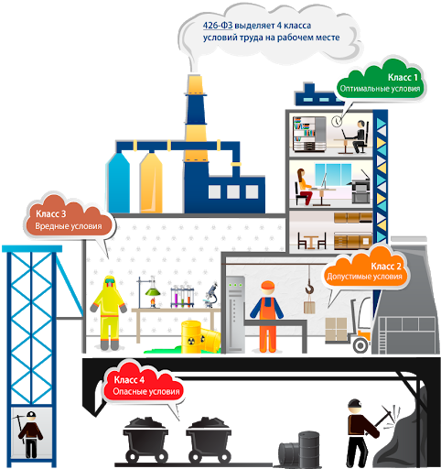
На підприємствах готельно-ресторанного господарства використовуються три методи виміру продуктивності праці:
1) натуральний, коли обсяг виготовленої (реалізованої) продукції виражається в натуральних одиницях виміру (стравах);
2) трудовий, коли загальний обсяг результатів виробництва виражають у фіксованих одиницях трудомісткості (кількість в відпрацьованих людино-днів, людино-годин, що приходяться на 1 тис. грн. товарообороту або 1 тис. страв);
3) вартісний, коли обсяг виготовленого (реалізованого) результату виробництва оцінюється в грошовому виразі через ціну.

Slide 17
Показники визначення продуктивності праці:
1. Показник виробітку - виражає співвідношення результату та витрат праці
У підприємствах ресторанного господарства показник виробітку визначається наступним чином:
виробіток на одного працівника підприємства (В):
Т - валовий товарооборот за період;
П - обсяг витрат живої праці за період (кількість відпрацьованих людино-годин, людино-днів, середньооблікова чисельність персоналу підприємства).
виробіток на одного працівника виробництва (В_{в}):
де, ПВВ — обіг з продукції власного виробництва за період;
ПВ — обсяг витрат живої праці працівників виробництва за період (кількість відпрацьованих людино-годин, людино-днів, середньооблікова чисельність працівників виробництва).

Slide 18
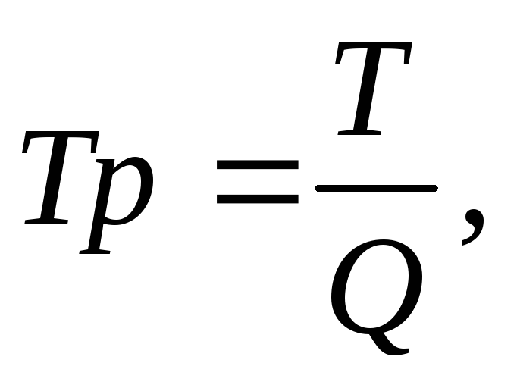
Показники визначення продуктивності праці:
2. Трудомісткість діяльності (Т) характеризує середні витрати робочого часу на одиницю виготовленої (реалізованої) продукції підприємства (1 тис. грн. товарообороту, 1 тис. страв). Трудомісткість є оберненим показником виробітку.
Т – трудомісткість обсягу продукції (нормо або грн/год);
Q – обсяг продукції, послуг чи робіт у відповідних одиницях вимірювання за рік, квартал, місяць

Slide 19
До основних зовнішніх факторів, які впливають на продуктивності праці, відносяться:
— соціально-економічні (зміни попиту на кулінарну продукції та послуги ресторанного господарства, інтенсивність конкуренції в галузі, підвищення заробітної плати за сферами підприємницької діяльності, співвідношення попиту та пропозиції на робочу силу, освітній і культурний рівень населення, загальний рівень життя в країні тощо);
— технологічні (рівень науково-технічного прогресу, темпи оновлення технічного потенціалу за рахунок використання прогресивних машин і обладнання, впровадження автоматизованих систем управління, ступінь впровадження інновацій у галузі):
— правові (законодавство в сфері трудових відносин і оплати праці, регулювання зайнятості, податкове законодавство).

Slide 20
Основними внутрішніми факторами зростання продуктивності праці є:
- до організаційних факторів відноситься удосконалення організації виробництва та обслуговування з метою зниження втрат робочого часу, раціональне використання розподілу та кооперації праці, поліпшення умов праці, встановлення прогресивних норм виробітку тощо.
- матеріально-технічними факторами підвищення продуктивності праці вважаються застосування універсального технологічного обладнання, впровадження сучасних технологічних ліній, заміна сировинних ресурсів напівфабрикатами, автоматизація технологічних і управлінських процесів (використання РШ-систем, електронних систем резервування столів, автоматизованих систем управління).
- соціально-психологічні фактори визначають організаційну культуру та морально-психологічний клімат в колективі і при позитивному впливі зумовлюють посилення рівня задоволеності працею.
- вплив економічних факторів зростання продуктивності праці на підприємствах ресторанного господарства має декілька проявів.

Slide 21
3. Матеріальне стимулювання праці персоналу підприємці готельно-ресторанного господарства
Стимулювання праці включає наступні інструменті:
систему преміювання за поточні результати господарської діяльності та окремі досягнення;
доплати та надбавки;
різноманітні одноразові заохочення за результати праці;
участь персоналу в прибутку та капіталі підприємства;
інші соціальні виплати та пільги;

Slide 22
Найбільш поширеними доплати та надбавки стимулювання праці:
за роботу у нічний час;
за роботу у вихідні та святкові дні;
за роз'їзний характер роботи;
робітникам, що виконують роботи нижче встановленого для них тарифного розряду;
робітникам у зв'язку з відхиленнями від нормальних умов виконання роботи;
за багатозмінний режим роботи й ін.

Slide 23
До стимулюючих доплат і надбавок у ресторанному господарстві відносять оплату:
за високу кваліфікацію (спеціалістам);
за професійну майстерність (кухарям, офіціантам, барменам);
за роботу з меншою чисельністю працівників;
за сумісництво професій (посад);
за розширення зон обслуговування;
за знання іноземних мов;
бригадирам із числа робітників, не звільнених від основної роботи й ін.

Slide 24
4. Система планування праці на підприємстві готельно-ресторанного господарства
Етапи планування праці:
1. Планування потреби в персоналі — характеризується як кількісними підходами (вибір методу розрахунку чисельності персоналу), так і якісними (поділ праці в технологічному ланцюжку, вимоги до посади і робочих місць, складання штатного розкладу, посадових характеристик і т. ін.).

Slide 25
Етапи планування праці:
Планування адаптації її вивільненні персоналу
Процес адаптації розглядається в наступних видах:
фізіологічна — звикання до нового місця й режиму роботи, фізичного навантаження;
психологічна — звикання до нового колективу, керівника, норм поведінки й взаємин;
корпоративна й організаційна — підготовка до корпоративних вимог, які характерні тільки для цього ресторану;
професійна — приведення практичних навичок і вмінь нового працівника у відповідність до вимог ресторану.
Для адаптації необхідний випробний термін, який залежить від складності й кваліфікаційних вимог займаної посади:
для допоміжних служб (технічних служб, прибиральників, помічників кухарів) — до 1—3 місяців;
для кваліфікованого персоналу (кухарі, офіціанти, бармени, комірники, інженери) — до 3—6 місяців;
для керівника будь-якого рівня — до 12 місяців,

Slide 26
Етапи планування праці:
3. Планування режиму роботи (зайнятості персоналу) — безпосередньо пов'язане з діючим законодавством в сфері праці і режимом роботи підприємства ресторанного господарства (години роботи, кількість змін тощо).
Розрізняють денні, місячні та річні графіки виходу на роботу.
У денних графіках відображаються тривалість робочого дня, його початок і закінчення, час і тривалість обідньої перерви.
У місячних графіках вказуються: загальна кількість годин, відпрацьованих кожним працівників за місяць, чергування робочих днів і днів відпочинку.
При виборі графіків виходу на роботу і їх складанні враховують режим роботи підприємства.
Більшість підприємств ресторанного господарства (ресторани, бари) працюють цілодобово або за подовженим режимом. Для забезпечення безперервного виробничого процесу розробляється оптимальний режим робочих змін. Працівники чергуються по змінах рівномірно. Перехід з однієї зміни в іншу визначається графіками змінності.

Slide 27
Етапи планування праці:
4. Планування навчання слід розглядати у двох аспектах - безпосереднє навчання на робочому місці та навчання на спеціальній базі навчання без відриву від виробництва.
5. Планування ділової кар'єри, формування резерву. При цьому слід ураховувати особистісні та ділові якості претендента (здатність до творчості, відповідальність, високі професійні вміння, прагнення до професійного зростання, оскільки в ресторанному бізнесі постійно відбувається динаміка розвитку технологій і стандартів сервісу).
6. Планування матеріальних витрат здійснюється за статтями - заробітна плата та нарахування до неї, витрати на підтримку персоналу, призові фонди конкурсів і змагань, витрати на навчання, підвищення кваліфікації тощо.

